Slide 1
স্বাগতম

Slide 2
পরিচিতি
মোঃ শহিদুল ইসলাম
সহকারি শিক্ষক(ব্যবসায় শিক্ষা)
আমইল এ, এম উচ্চ বিদ্যালয়
নিয়ামতপুর,নওগাঁ।
মোবাইল নং ০১৭৫১৭৬২৯৭৬
E mail- shahidulislammd1980@gmail.com
শ্রেণি: ৬ষ্ঠ
বিষয়: তথ্য ও যোগাযোগ প্রযুক্তি
অধ্যায়: ৫ম
সময়: ৫০ মিনিট
তারিখ: ……..

Slide 3
নিচের চিত্রে কী দেখতে পাচ্ছ?

Slide 4
নিচের চিত্রে কী ঘটছে?
কীসের মাধ্যমে ঘটছে?

Slide 5
ইন্টারনেট

Slide 6
শিখনফল
এই পাঠ শেষে শিক্ষার্থীরা...
ইন্টারনেট কী তা লিখতে পারবে;
nctb কী তা ব্যাখ্যা করতে পারবে;
গুগল ম্যাপ সম্পর্কে ব্যাখ্যা করতে পারবে;
ইন্টারনেট থেকে বিভিন্ন জিনিস ডাউনলোড করতে পারবে।

Slide 7
নিচের চিত্রে কী দেখতে পাচ্ছ?
ইন্টারনেটের প্রসারের জন্য পৃথিবীতে এক বৈপ্লবিক পরিবর্তন ঘটেছে।

Slide 8
একক কাজ
ইন্টারনেট কী তা লেখা।
Notes:
এখানে।একক কাজে সময় উল্লেখ করা নেই।সম্মানিত স্যারেরা তাদের প্রয়োজমত সময় নিবেন,কাজটি করার জন্য । প্রয়োজনীয় উত্তরের জন্য শিক্ষক বোর্ড ব্যবহার করবেন।

Slide 9
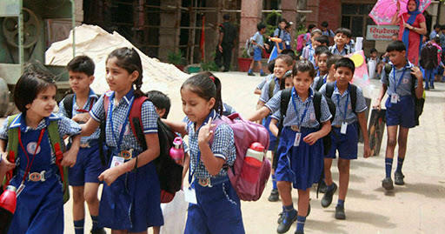
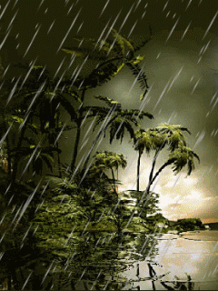
নিচের চিত্রে কী ঘটছে?
মিতা বৃষ্টিতে ভিজতে ভিজতে বাসায় এসে দেখে তার সব বই ভিজে গেছে।

Slide 10
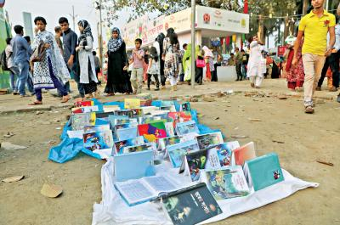
মেয়েটি কেন কাঁদছে?
ভেজা বইগুলো দেখে মেয়েটি কেঁদে ফেলে।

Slide 11
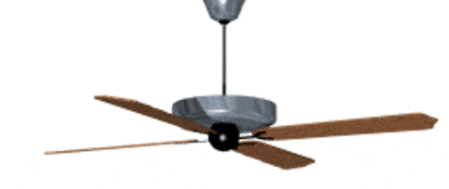
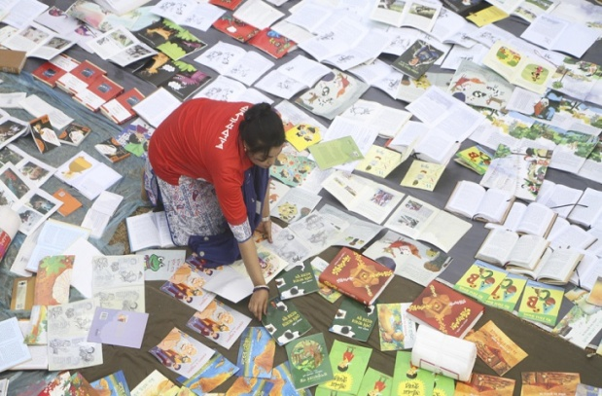
নিচের ছবিতে মেয়েটি কী করছে?
আম্মু বকা দিয়ে বইগুলো ফ্যানের নিচে শুকাতে দেন।
কিন্তু একটি বই একেবারে নষ্ট হয়ে যায়।

Slide 12
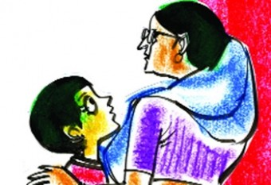
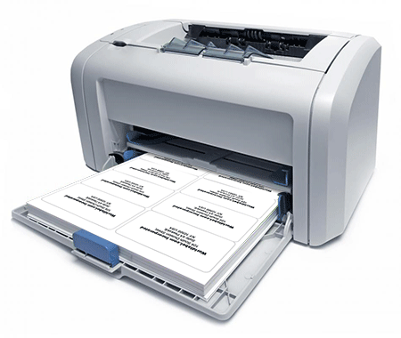
নিচের ছবিতে কী কী দেখতে পাচ্ছ?
2019
কাঁন্না দেখে মা (www.nctb.gov.bd) ওয়েবসাইট থেকে বই ডাউনলোড করে দেন।

Slide 13
জোড়ায় কাজ
www.nctb.gov.bd কী তা ব্যাখ্যা করে লেখ।
Notes:
এখানে।জোড়য় কাজে সময় উল্লেখ করা নেই।সম্মানিত স্যারেরা তাদের প্রয়োজমত সময় নিবেন,কাজটি করার জন্য । প্রয়োজনীয় উত্তরের জন্য শিক্ষক বোর্ড ও কম্পিউটার ব্যবহার করবেন।

Slide 14
নিচের ছবিতে কী দেখতে পাচ্ছ?
দুই বন্ধু বেড়াতে যাবে কিন্তু রাস্তাঘাট চিনেনা, হঠাৎ মনে পড়ে গুগল ম্যাপের কথা।

Slide 15
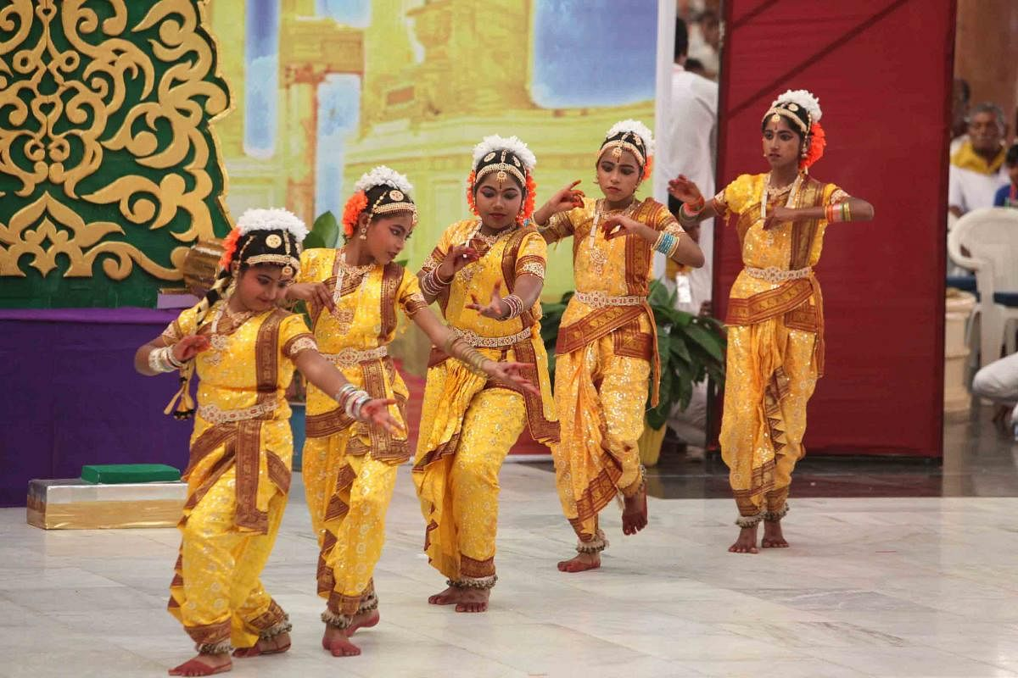
নিচের ছবিতে মেয়েরা কী করছে?
বার্ষিক সাংস্কৃতিক অনুষ্ঠানে নাচের জন্য গান প্রয়োজন, তা কোথায় থেকে আমরা পাব?

Slide 16
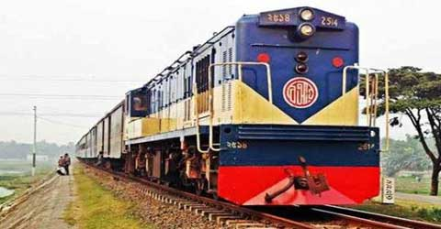
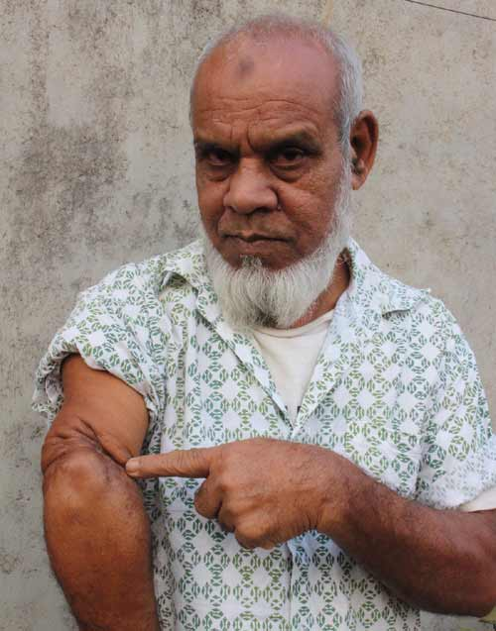
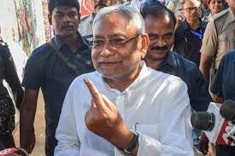
নিচের ছবিতে কী দেখতে পাচ্ছ?
ট্রেনে যুদ্ধাহত একজন বৃদ্ধ তার মেয়েদের নিয়ে বাড়ি যাচ্ছিল। একজন বিদেশি বাংলাদেশের মুক্তিযুদ্ধ সম্পর্ক জানতে চাইলে ইন্টারনেটের একটা লিং দেন।

Slide 17
নিচের ছবিতে কী দেখছো?
ইন্টারনেটে উইকিপিডিয়া নামে বিশাল বিশ্ব কোষ আছে
যেখানে একটা না একটা ছবি পাওয়া যাবেই। ।

Slide 18
নিচের ছবিতে কী দেখতে পাচ্ছ?
চোখ বন্ধ করলে আমরা হাজারো ঘটনা দেখতে পাবো যা কম্পিউটার দিয়ে করা হয়।

Slide 19
দলগত কাজ
গুগল ম্যাপের কাজ কী তা ব্যাখ্যা করে লেখ। (“ক” দল )
ইন্টারনেট থেকে বিভিন্ন জিনিস কীভাবে ডাউনলোড করতে হয় তা দেখাও। (“খ” দল )
Notes:
এখানে। দলগত কাজে সময় উল্লেখ করা নেই।সম্মানিত স্যারেরা তাদের প্রয়োজমত সময় নিবেন,কাজটি করার জন্য । প্রয়োজনীয় উত্তরের জন্য শিক্ষক বোর্ড ও কম্পিউটার ব্যবহার করবেন।

Slide 20
মূল্যায়ন
কোন কারণে আইসিটিতে পৃথিবীতে বিপ্লব ঘটছে?
ক. এরোপ্লেনের জন্য
খ. মোবাইলের জন্য
গ. ইন্টারনেট প্রসারে
ঘ. দেশের উন্নয়নের জন্য
কোন ওয়েবসাইটে পাঠ্য পুস্তুক পাওয়া যায়?
ক. www.gov.bd
খ. www.nctb.gov.bd
গ. www. E-book
ঘ. www.google.com

Slide 21
মূল্যায়ন
ডাউনলোড কী?
কোন ওয়েবসাইটে গান ডাউনলোড করা যায়?
কোন অচেনা জায়গায় যেতে কিসের প্রয়োজন?
পৃথিবীর যাবতীয় তথ্য কোথায় পাওয়া যায়?

Slide 22
বাড়ির কাজ
তোমরা বাড়ি হতে বই ও গান কীভাবে ডাউনলোড করা যায় তা ব্যাখ্যা করে লিখে নিয়ে আসবে।

Slide 23
ধন্যবাদ

